Slide 1



Гражданский бюджет
Аппарат акима Иргелинского сельского округа Карасайского района
на 2026-2028 годы
Бюджет округа утвержден решением Карасайского районного маслихата от 29 декабря 2025 года № 49-3 «О бюджете Карасайского района на 2026-2028 годы» Бюджетные программы утверждены распоряжением о внесение изменений и дополнений в распоряжение акима Иргелинского сельского округа Карасайского района от 31 декабря 2025 года № 215 ӨНҚ.

Slide 2
Уважаемые посетители сайта!
Вашему вниманию представлен гражданский бюджет на 2026-2028 годы, который содержит информацию об основных показателях бюджета Иргелинского сельского округа Карасайского района Алматинской области, параметрах его формирования и направлениях расходования бюджетных средств.
Данный документ включает следующие разделы:
- основные понятия, минимальные расчеты;
- основные показатели социально-экономического развития области;
- поступления и расходы бюджета области.
Бюджет округа на 2026-2028 утвержден решением Карасайского районного маслихата от 31 декабря 2024 года № 49-3.
- уточнение бюджета :
- уточнение бюджета :
- уточнение бюджета :
- корректировка бюджета;
- корректировка бюджета №;

Slide 3
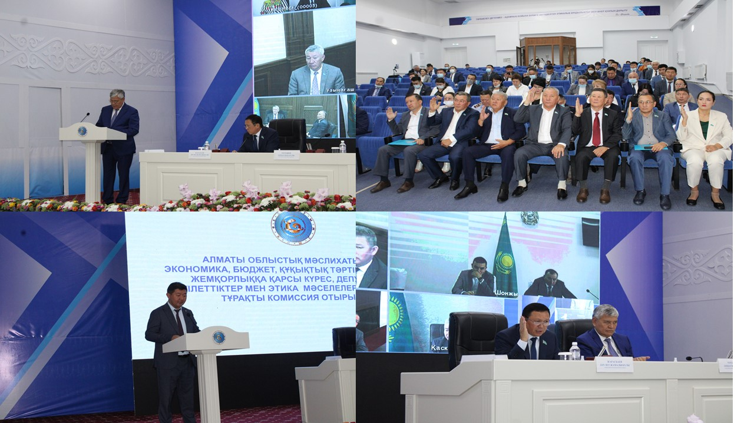
БЮДЖЕТНЫЙ КОДЕКС РЕСПУБЛИКИ КАЗАХСТАН от 4 декабря 2008 года №95-IV
Статья 67-1. Гражданский бюджет
Гражданским бюджетом является информация, раскрывающая основные положения республиканского и местных бюджетов, публикуемая в средствах массовой информации в доступной для общественности форме.
Порядок составления и представления гражданского бюджета на стадиях бюджетного планирования и исполнения бюджетов определяется центральным уполномоченным органом по бюджетному планированию.

Slide 4
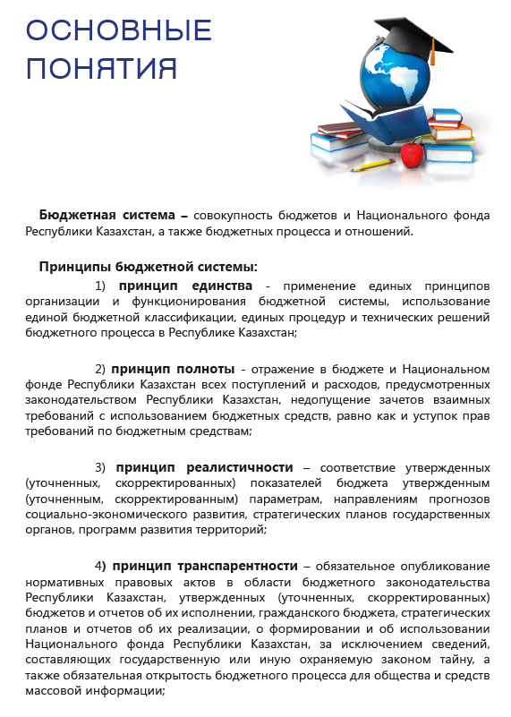
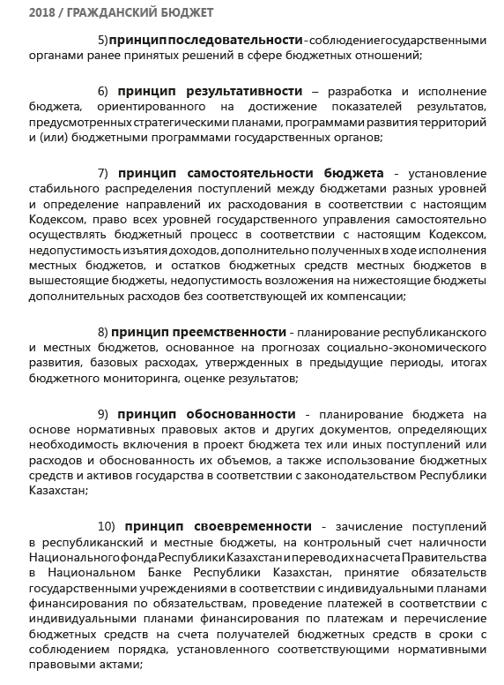
Основные понятия
Бюджет - централизованный денежный фонд государства,
предназначенный для финансового обеспечения реализации его задач
и функций.

Slide 5
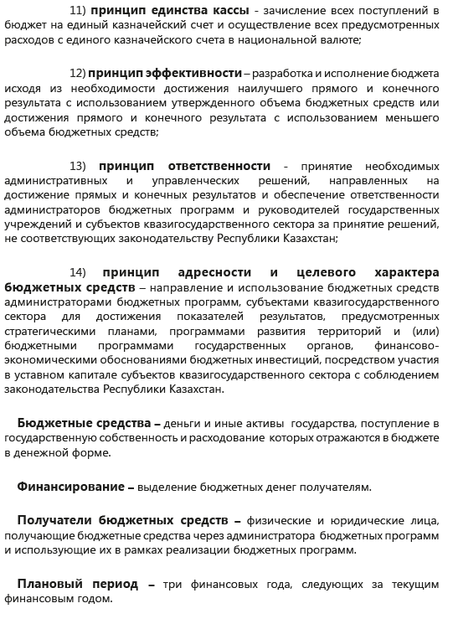
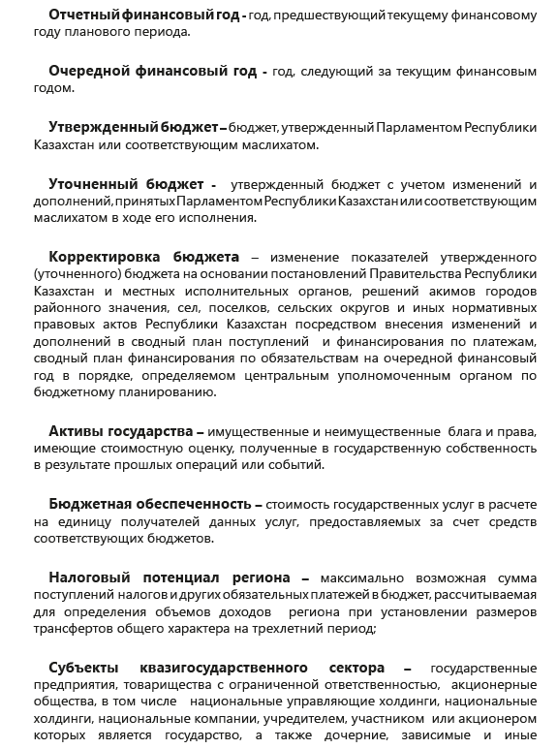
Основные понятия

Slide 6
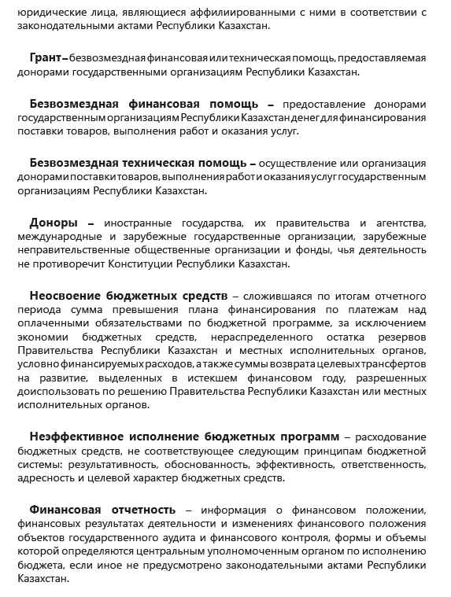
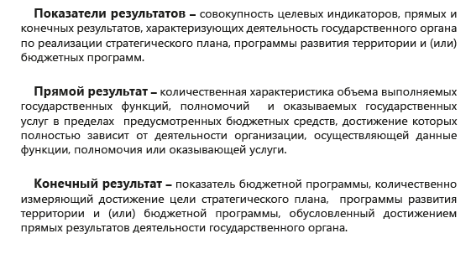
Основные понятия

Slide 7
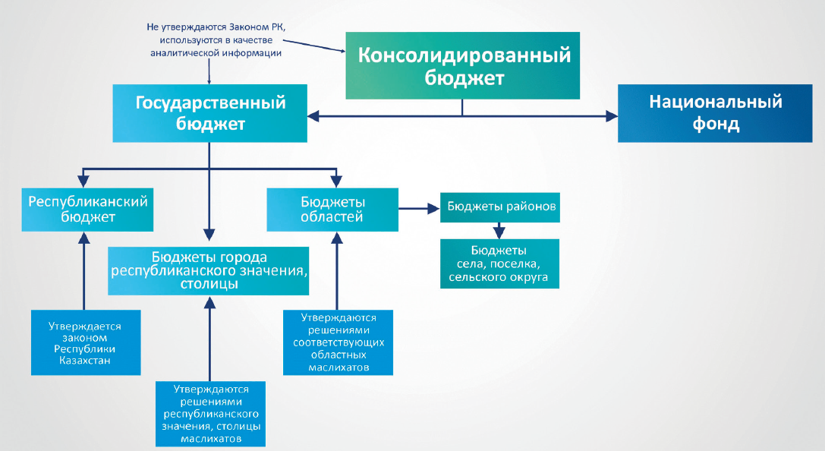
ВИДЫ БЮДЖЕТОВ РЕСПУБЛИКИ КАЗАХСТАН

Slide 8
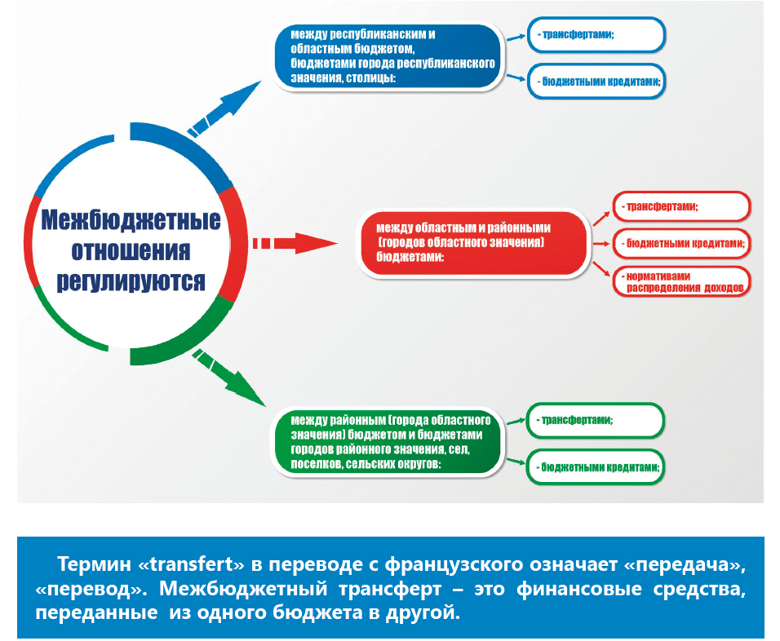
Межбюджетные отношения

Slide 9
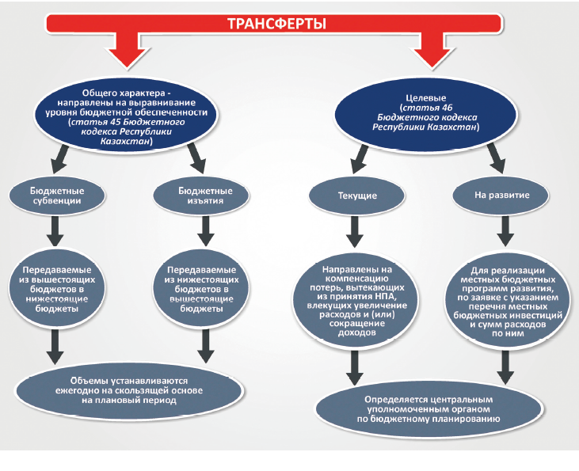
Трансферты

Slide 10
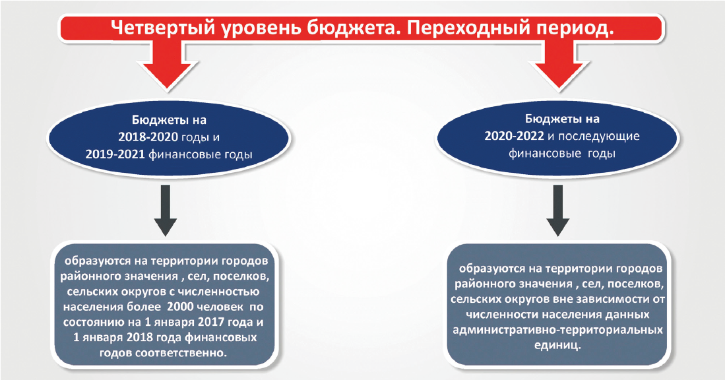
Внедрение четвертого уровня бюджета

Slide 11

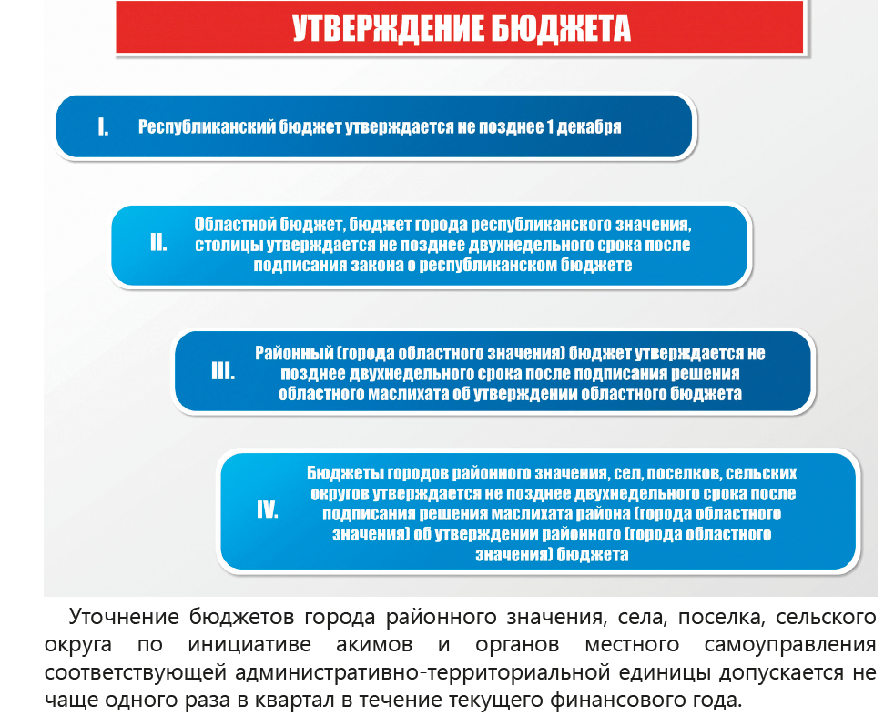
Утверждение бюджетов

Slide 12
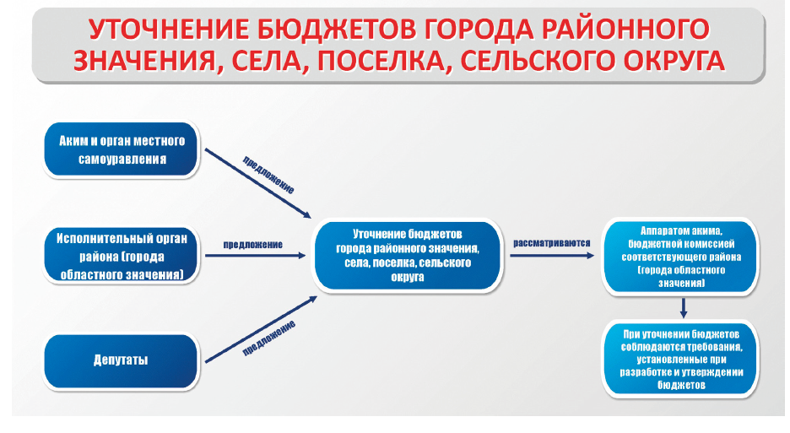
Уточнения бюджетов

Slide 13
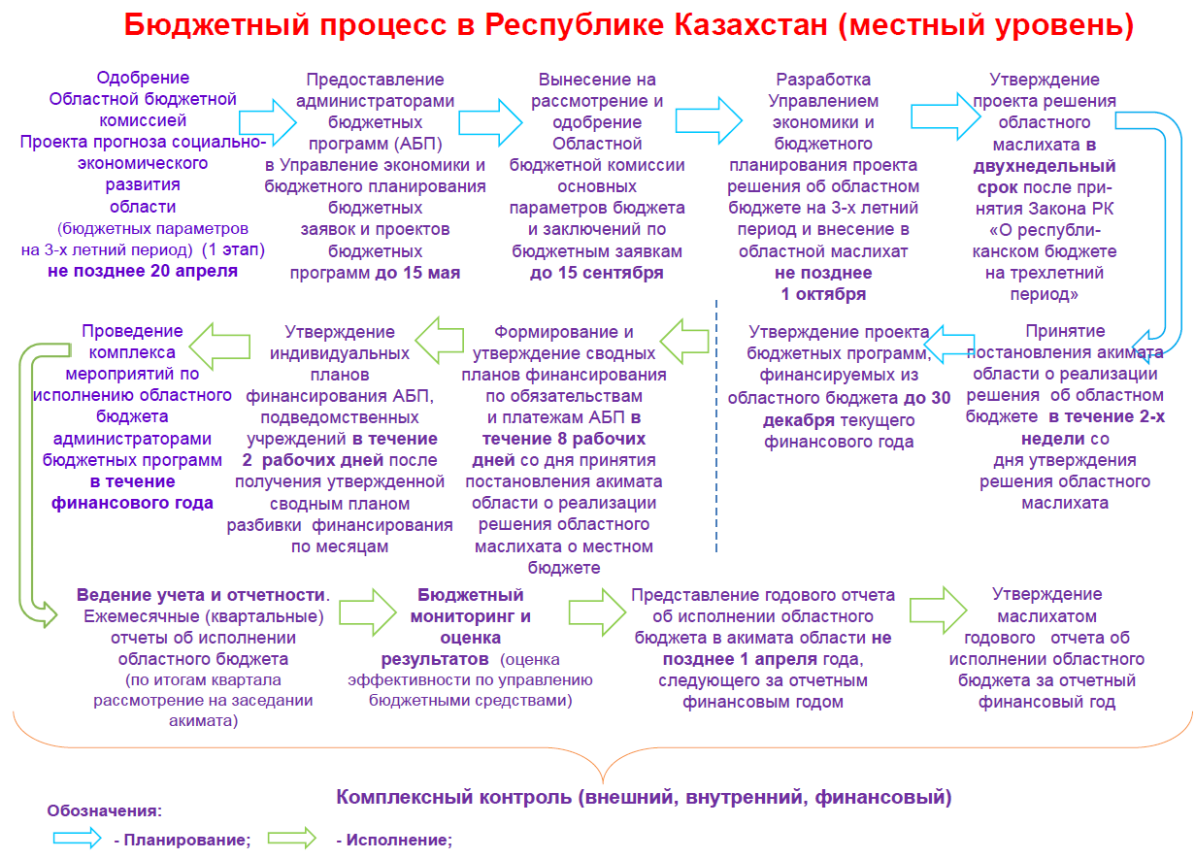
БЮДЖЕТНЫЙ ПРОЦЕСС МЕСТНОГО БЮДЖЕТА

Slide 14
Бюджет Иргелинского сельского округа Карасайского района Алматинской области на 2026-2028 годы
млн.тенге
Наименование | 2026 год факт | 2027 год | 2028 год | 2029 год
Всего - поступлений: | 2209,5 | 2319,9 | 2435,9 | 2557,7
Доходы | 1746,2 | 2319,9 | 2435,9 | 2557,7
Целевые трансферты | 900,0 | 945,0 | 992,2 | 1041,8
Расходы– всего | 140,4 | 139,1 | 142,1 | 145,4
Из них-основные сферы:
Государственные услуги | 83,3 | 88,6 | 89,1 | 89,7
Жилищно-коммунальное хозяйство | 57,1 | 50,5 | 53,0 | 55,7
Прочие | 0 | 0 | 0 | 0

Slide 15
Структура бюджета Иргелинского сельского окгуга
Алматинской области на 2026 год
 | Наименование | тыс.тенге
I | Доходы | 2209598,00
1 | Налоговые поступления | 2209598,00
2 | Поступления трансфертов | 9000
II | Затраты | 2209655,00
1 | Услуги по обеспечению деятельности акима города районного значения,села,поселка,сельского округ | 83309,00
2 | Освещение улиц в населенных пунктах | 21900,00
3 | Обеспечение санитарии населенных пунктов | 16000,00
4 | Благоустройство и озеленение населенных пунктов | 19250,00
5 | Капитальные расходы государственного органа | ,00
6 | Обеспечения функционирования автомобильных дорог | 0,00
7 | Реализация мероприятий для решения вопросов обустройства населенных пунктов в реализацию мер по содействию экономическому развитию в рамках государственной программы развитие регионов до 2025 года | 00
8 | Бюджетные изъятия | 1408960,00
9 | Возврат не использованных и недоиспользованных целевых трансфертов | ,00
10 | Целевые текущие трансферты из нижестоящего органа | 660179,00
III | Дефицит (Профицит) бюджета | 0,00
 | ДОХОДЫ | 2209598,00
 | РАСХОДЫ | 2209655,00
 | БАЛАНС | 0

Slide 16

БЮДЖЕТНАЯ ПРОГРАММА 001Услуги по обеспечению деятельности акима города районного значения, села, поселка, сельского округа
Цель бюджетной программы: | Эффективная деятельность аппарата акима сельского округа, повышение показателей оценки качества работы специалистов аппарата акима сельского округа.
Описание (обоснование) бюджетной программы: | Содержание аппарата акима штатной численностью 13 единицы, 6 единиц работников по договору. Содержание 2-х единиц автотранспорта. Обеспечение обслуживания вычислительной техники. Совершенствование системы управления путем повышения качества, эффективности предоставляемых государственных услуг, рассмотрение обращений граждан, обеспечение системного и технического обслуживания вычислительной техники, поддержка информационной связи. Обновление и углубление профессиональных знаний и навыков государственных служащих в соответствии с предъявленными квалификационными требованиями.

Slide 17

Показатели прямого результата: Штатная численность работников отдела
Расходы по бюджетной программе (млн. тенге)
2027 год – 85,9
2028 год – 86,3
2029 год – 86,7
2023год-71,0
2026год – 83,3
2026 год – 18 ед.
2027 год – 18 ед.
2028 год – 18 ед.
2029 год – 18 ед.
Конечные результаты бюджетной программы: | Обеспечение деятельности аппарата акима сельского округа со штатной численностью 13 единиц и 5 единиц работников по договору. Организационное и правовое обеспечение деятельности аппарата акима сельского округа. Своевременное и качественное выполнение возложенных на аппарат акима функций

Slide 18
БЮДЖЕТНАЯ ПРОГРАММА 008 «Освещение улиц в населенных пунктах. »
Цель бюджетной программы: | Освещение улиц в населенных пунктах
Описание (обоснование) бюджетной программы: | Поддерживать надлежащее техническое состояние токоприемников и средств учета электроэнергии, выполнять требования к их техническому состоянию, которые определяются нормативными актами, соблюдать режимы электропотребления.

Slide 19

Расходы по бюджетной программе
(млн. тенге)
Показатели прямого результата: Подача и содержание линии уличного освещения улиц сельского округа
2027 год – 22,9
2028 год – 24,1
2029 год – 25,3
2026 год – 21,9
2026 год – 1311 шт.
2027 год –1311 шт.
2028 год – 1311 шт.
2029 год – 1311 шт.
Конечные результаты бюджетной программы: | Освещение улиц в населенных пунктах в темное время суток

Slide 20
БЮДЖЕТНАЯ ПРОГРАММА 009 «Обеспечение санитарии населенных пунктов»
Цель бюджетной программы: | Обеспечение санитарии в населенных пунктах
Описание (обоснование) бюджетной программы: | Программа предусмотрена для обеспечения санитарии населенных пунктов.

Slide 21

Расходы по бюджетной программе
(млн. тенге)
Показатели прямого результата: обеспечение санитарии населенных пунктов
2026 год – 16,0
2027 год – 16,8
2028 год – 17,6
202 год – 18,5
2026 год – 3.
2027год – 3.
2028год – 3.
2029 год – 3.
Конечные результат бюджетной программы: | Улучшение санитарного состояния Иргелинского сельского округа

Slide 22
БЮДЖЕТНАЯ ПРОГРАММА 011Благоустройство и озеленение населенных пунктов.
Цель бюджетной программы: | Благоустройство и озеленение населенных пунктов Иргелинского сельского округа.
Описание (обоснование) бюджетной программы: | Программа предусмотрена для благоустройство и озеленение населенных пунктов.

Slide 23

Расходы по бюджетной программе (млн. тенге)
Показатели прямого результата: количество работ
2026 год – 10,2
2027 год – 10,7
2028 год – 11,3
2029 год – 11,8
2026 год –3.
2027 год –3.
2028 год – 3.
2029 год – 3.
Конечные результаты бюджетной программы: | Улучшение внешнего облика Иргелинского сельского округа.

Slide 24

БЮДЖЕТНАЯ ПРОГРАММА 043 «Бюджетные изъятия»
Цель бюджетной программы: | Своевременное помесячное перечисление сумм бюджетных изъятий в районный бюджет.
Описание (обоснование) бюджетной программы: | Перечисление утвержденных в бюджете решением Маслихата Карасайского района и предусмотренных Законом РК «О трансфертах общего характера» сумм бюджетных изъятий в районный бюджет

Slide 25

Показатели прямого результата:Количество платежей в районный бюджет
Расходы по бюджетной программе (млн. тенге)
2026 год – 10.
2027 год – 10.
2028 год 10.
2029 год 10.
2026 год – 1408,9
2027 год – 1479,3
2028 год – 1553,3
2029 год – 1630,9
Конечные результаты бюджетной программы: | Подготовленные в установленные сроки платежные документы, а так же перечисления бюджетных средств

Slide 26
БЮДЖЕТНАЯ ПРОГРАММА 048 «Возврат целевых трансфертов, не использованных (или использованных не в полном объеме)»
Цель бюджетной программы: | Своевременное помесячное перечисление сумм бюджетных изъятий в районный бюджет.
Описание (обоснование) бюджетной программы: | Расчет суммы бюджетных отчислений, подлежащих зачислению в районный бюджет, утвержденных в бюджете решением маслихата Карасайского района и предусмотренных Законом Республики Казахстан «О трансфертах общего характера».

Slide 27
Показатели прямого результата:Количество платежей в районный бюджет
Расходы по бюджетной программе (млн. тенге)
2026 год – 1
2027 год – 1
2029 год 1
2028 год 1
2026 год – 57
2027 год – 0
2028 год – 0
2029 год – 0
Конечные результаты бюджетной программы: | Платежные документы, подготовленные в установленный срок, а также перечисления бюджетных средств

Slide 28
БЮДЖЕТНАЯ ПРОГРАММА 051 – Текущие целевые трансферты из бюджета нижестоящего уровня в бюджет вышестоящего уровня на возмещение расходов, возникших в результате изменений законодательства
Цель бюджетной программы: | Текущие целевые трансферты, предоставляемые из бюджета нижестоящего уровня в бюджет вышестоящего уровня для возмещения расходов, обусловленных изменениями законодательства.
Описание (обоснование) бюджетной программы: | Текущие целевые трансферты, предоставляемые из бюджета нижестоящего уровня в бюджет вышестоящего уровня для возмещения расходов, обусловленных изменениями законодательства

Slide 29
Показатели прямого результата:Количество платежей в районный бюджет
Расходы по бюджетной программе (млн. тенге)
2026 год – 10.
2027 год – 10.
2028 год 10.
2029 год 10.
2026 год – 660,1
2027 год – 693,1
2028 год – 727,7
2029 год – 764,1
Конечные результаты бюджетной программы: | Подготовленные в установленные сроки платежные документы, а так же перечисления бюджетных средств

Slide 30


Месячный расчётный показатель (далее МРП) — это показатель, используемый в Казахстане для исчисления пенсий, пособий и иных социальных выплат, а также для применения штрафных санкций, расчёта налогов и других платежей в соответствии с законодательством Республики Казахстан.
№ | Минимальные расчетные показатели (тенге) | Отчетный год | План текущего года | Плановый период
 |  | 2026г. | 2027г. | 2028г. | 2029г.
1 | Месячный расчетный показатель (МРП) для исчисления пособий и иных социальных выплат, а также применения штрафных санкций, налогов и других платежей в соответствии с законодательством Республики Казахстан | 4325 | 4325 | 4325 | 4325
2 | Минимальный размер заработной платы (МЗП) | 85000 | 85000 | 85000 | 85000
3 | Минимальный размер государственной базовой пенсионной выплаты | 35596 | 35596 | 35596 | 35596
4 | Минимальный размер пенсии – 43407тенге. | 69049 | 69049 | 69049 | 69049
5 | Величина прожиточного минимума для исчисления размеров базовых социальных выплат | 50851 | 50851 | 50851 | 50851

